Slide 1
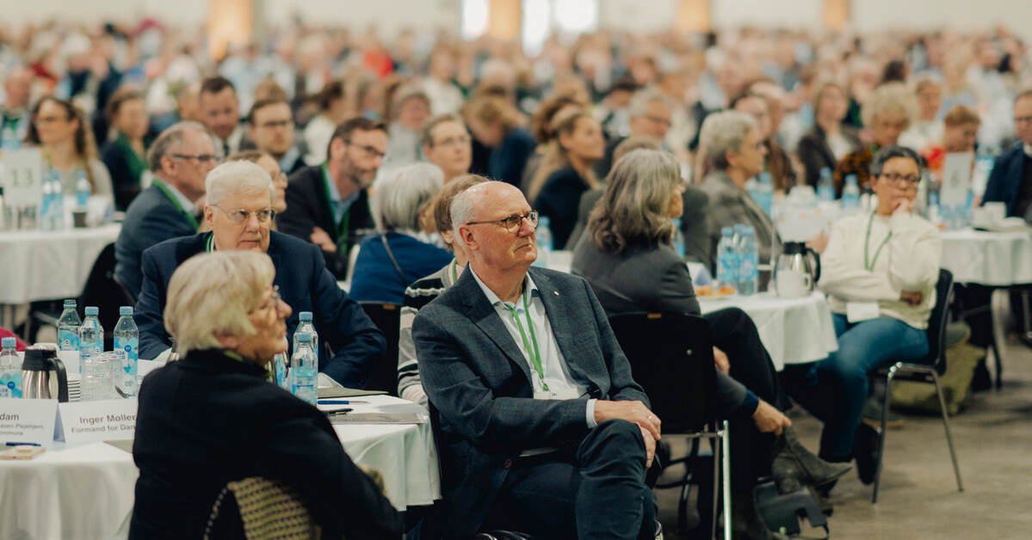
Frivillig ambassadør for Ældre Sagen ved regionalvalg 2025 – i region ØstDanmark
Introduktion

Slide 2
Indhold
Regionalvalget
Ambassadøren
Kursus 8. September
Ældre Sagens meninger

Slide 3
Regionalvalget
Der er kommunalvalg og regionalvalg i Danmark
tirsdag den 18. november 2025
Denne gang er region Hovedstaden og region Sjælland slået sammen:
Region ØstDanmark,
Der dækker de 46 kommuner på hele Sjælland, Lolland-Falster, og Bornholm
Region ØstDanmark har ansvaret for hele sundhedssystemet og den nye sundhedsreform.
Ældre Sagen vil i valgkampen og til regionalvalget:
Sætte fokus på problemer i sundhedssystemet og spørge politikkerne, hvad de vil gøre
Synliggøre Ældre sagen
Det skal vi bruge frivillige ambassadører for Ældre sagen til…..

Slide 4
Ambassadøren for Ældre Sagen
  Går til valgmøder og stiller spørgsmål til politikerne…
  Kender noget til sundhedsområdet og Ældre Sagen.
  Finder ud af, hvor der er valgmøder til regionalvalg.
  Tager ud til valgmøder og sætter sig blandt publikum.
  Når ordet bliver frit på valgmødet, så tager ambassadøren ordet, præsenterer sig som repræsentant for Ældre Sagen, og stiller nogle kritiske spørgsmål til politikerne.
  Ambassadører får et kursus for at bliver klædt ordentligt på.
  Ambassadøren kan altid få en sparring fra formanden for Ældre Sagens sundhedsråd i regionen eller fra sekretariatet.

Slide 5
Kursus for Ældre Sagens ambassadører til regionalvalg 2025
Mandag 8. september 2025 kl. ca. 10-15, hos
Ældre Sagen, Snorresgade 17-19, 2300 Kbh. S
  Program:
  Ambassadørens rolle og opgave
  Samfundsforholdene: Den nye region ØstDanmark, sundhedspolitik, sundhedsreform
  Ældre Sagens meninger
  Kommunikation, hvordan stiller man sig op og spørger…
  Hvor får man hjælp…
  Efter dette kursus går ambassadørerne i gang…..

Slide 6
Ældre Sagens meninger om sundhedspolitik
  Det finder man på hjemmesiden:
  www.aeldresagen.dk → frivilligportalen → Kommunalvalg 2025 → Regionalvalg 2025
  Her er der 11 emner man kan tage op. For hvert emne er der:
  Faktaark
  Talepapir
  Så kan man på en overskuelig måde se problemerne og hvordan man kan spørge ind til det.

Slide 7
Andet
Spørg endelig

